Slide 1
EBS Y MAED
LECTURA 1 CURSO DE INTRODUCCIÓN A EBS Y MAED
Versión 1.0

Slide 2
Resultados del aprendizaje
Al final de esta lección, usted debería:
RAP1: comprender los componentes de los sistemas energéticos y la relación con los Objetivos de Desarrollo Sostenible (ODS)
RAP2: conocer la importancia de la planificación del sistema energético
RAP3: haber tenido una introducción al Estudio de Balance Energético (EBS) y al Modelo de Análisis de Sistemas Energéticos (MAED)
RAP4: conocer la estructura del curso y los objetivos de aprendizaje
1.1. Los sistemas energéticos y los ODS
1.2. Planificación energética
1.3. Introducción a EBS y MAED
Nombre del curso
1.4 Estructura y objetivos del curso
Mini conferencia Objetivo de aprendizaje
2
Notes:
Esta lección tiene cuatro resultados de aprendizaje previstos. Al final de esta conferencia usted debería:
Comprender los componentes de los sistemas energéticos y su relación con los Objetivos de Desarrollo Sostenible
Conocer la importancia de la planificación del sistema energético
Haber tenido una introducción al Estudio de Balance Energético, conocido como E. B. S., y al Modelo para el Análisis de la demanda de energía, conocido como MAED.
Conocer la estructura del curso y los objetivos de aprendizaje

Slide 3
Lección 1.1 Sistemas energéticos y ODS
1.1.1 ¿Qué es un sistema energético?
Suministro
Demanda
3
Notes:
Todos utilizamos la energía a diario para diversos servicios. Esta energía proviene en formas diferentes, desde la leña hasta la fisión nuclear. Y se conoce como suministro u oferta (representado a la izquierda). Esa energía se utiliza por muchas razones diferentes, desde la cocción y la calefacción, hasta en la agricultura y el transporte. La cual se conoce como demanda (representada a la derecha).
Entre la oferta y la demanda pueden existir complejos sistemas de transmisión y distribución y operadores de sistemas energéticos, que se encargan de que la oferta pueda satisfacer la demanda en todo momento.
El suministro de energía es vital para el desarrollo y el mantenimiento de nuestras economías.

Slide 4
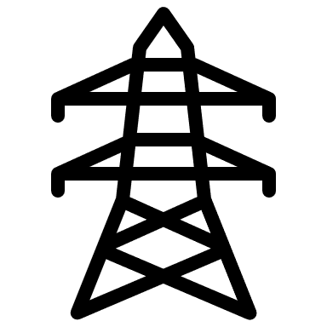
Lección 1.1 Sistemas energéticos y ODS
1.1.2 Etapas tradicionales del sistema energético
Minas, Pozos, Importación
Plantas eléctricas, refinerías
Líneas de transmisión, conductoras
Consumidor
Extracción
Conversión
Transmisión
Conversión final
4
Notes:
Tradicionalmente, la mayor parte de nuestro suministro de energía proviene de los combustibles fósiles. Estos requieren ser extraídos y transformados. Esta conversión puede ser en electricidad en una central eléctrica o los combustibles fósiles pueden ser refinados para producir carburantes y combustible para aviones, por ejemplo. También se pueden producir otros productos.
Durante este proceso, los combustibles suelen comercializarse y transportarse geográficamente para satisfacer la demanda. En el caso de la electricidad, tras su generación se transmite a través de redes de transmisión y distribución hasta su destino final, el consumidor. Cuando la energía llega al consumidor, quizás como electricidad para el alumbrado o como combustible para el transporte, debe ser convertida para poder prestar este servicio energético.
En cada etapa de este proceso existen pérdidas.

Slide 5
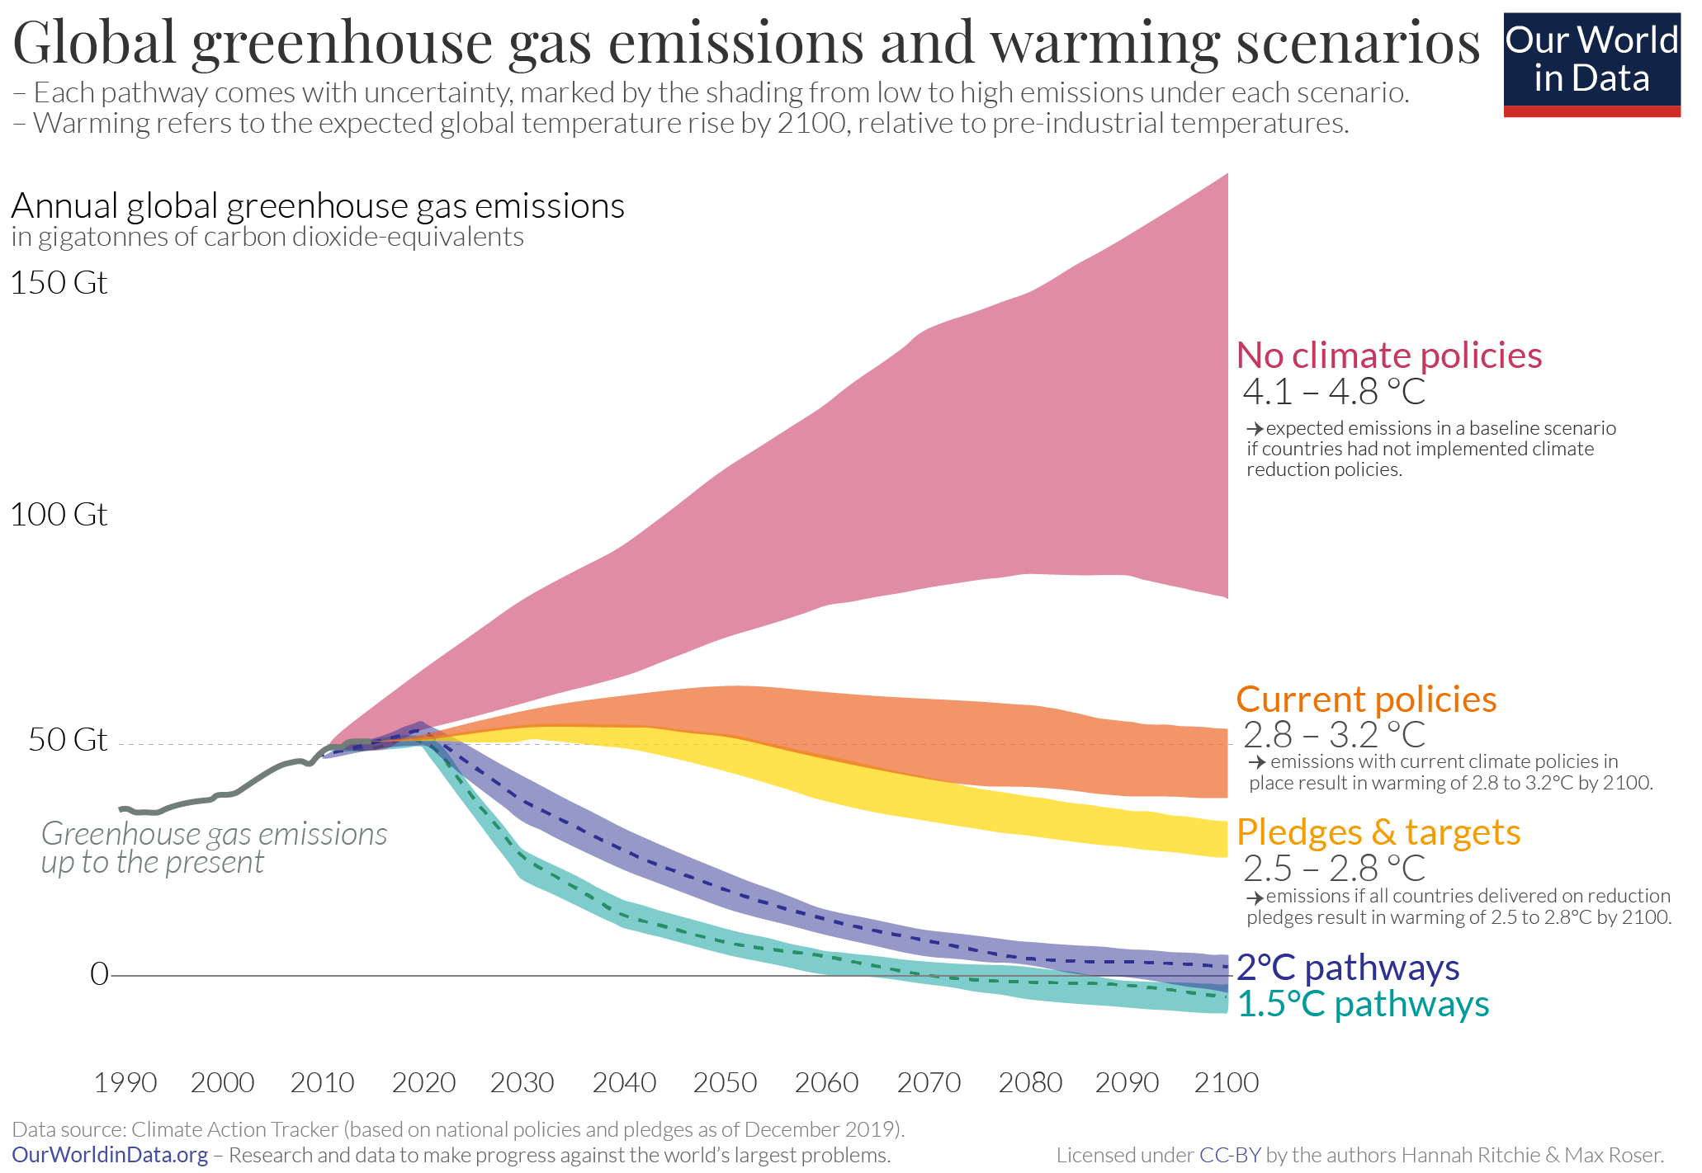
Lección 1.1 Sistemas energéticos y ODS
1.1.3 Transición a un sistema energético nuevo, ASEQUIBLE y LIMPIO
5
Notes:
En el gráfico de la izquierda, elaborado por Our World in Data, se puede ver que el consumo de combustibles fósiles ha ido creciendo año tras año, con aumentos significativos desde 1950. Puede visitar el sitio web para explorar la versión interactiva de esta figura y acceder a los datos subyacentes, si está interesado.
Sin embargo, nuestro consumo actual de combustibles fósiles como principal fuente de energía es insostenible, sobre todo si queremos limitar el calentamiento global a 1,5 grados centígrados, como se indica en el informe especial del Grupo Internacional de Expertos sobre el Cambio Climático. Si el aumento de la temperatura global supera este incremento medio, existen riesgos importantes para la producción agrícola y de aumento de las catástrofes naturales así como la pérdida de biodiversidad, por nombrar algunos. La reducción drástica de las emisiones de gases de efecto invernadero necesaria para limitar el aumento de la temperatura global a 1,5 grados centígrados se muestra en la figura de la derecha.
Los combustibles fósiles contribuyen al cambio climático, ya que producen importantes emisiones de dióxido de carbono, pero no son en absoluto la única opción para generar energía. Como puede ver en la parte derecha del gráfico de la izquierda, las energías renovables, como la solar, la eólica, la hidroeléctrica y los biocombustibles, son cada vez más populares. De hecho, estas fuentes de generación pueden ofrecer algunas ventajas, que veremos en las siguientes diapositivas.

Slide 6
Lección 1.1 Sistemas energéticos y ODS
1.1.4 Los Objetivos de Desarrollo Sostenible
6
Notes:
La ONU ha considerado el suministro de energía asequible y limpia tan importante para las sociedades que es uno de los Objetivos de Desarrollo Sostenible, concretamente el objetivo 7. El objetivo 7 pretende garantizar el acceso a una energía asequible, fiable, sostenible y moderna para todos.
El objetivo especifica que la energía debe ser asequible y limpia. Estas son dos características que la generación a partir de fuentes renovables puede ofrecer.
Consideremos las tres ventajas dominantes de las energías renovables sobre los combustibles fósiles.
1 Algunas pueden ser modulares, pudiendo instalarse una pequeña capacidad de generación. Esto requiere mucho menos capital que la construcción de una nueva central eléctrica de carbón, lo que contribuye a la asequibilidad.
2 El precio está bajando, lo que hace que la propia energía sea más asequible. En muchas zonas del planeta, el precio de la energía generada por la energía solar es equivalente, si no más barato, que la energía producida por los combustibles fósiles.
3 La generación proveniente de energía renovable tiene unas emisiones de gases de efecto invernadero significativamente menores que el uso de combustibles fósiles, lo que la convierte en una alternativa más limpia.
Sin embargo, dado que la energía es la base de gran parte de nuestras economías, la transición a este sistema energético asequible y limpio requiere una importante planificación.

Slide 7
Lección 1.2 Planificación del sistema energético
1.2.1 Análisis y planificación del sistema energético
Análisis del sistema energético....
considera el impacto de las tecnologías en el uso de energía y materiales
nos permite comprender las interacciones entre las distintas tecnologías energéticas y los diferentes sectores energéticos, como el calor, la electricidad y el transporte
...la planificación del sistema energético, implica
desarrollar políticas a largo plazo que ayuden a orientar el futuro de un sistema energético local, nacional, regional o mundial.
utilizar enfoques integrados para considerar tanto la oferta de energía para satisfacer la demanda como el papel de la eficiencia energética en la reducción de la demanda.
comprender el consumo de energía futuro, el crecimiento de la población y el desarrollo económico.
7
Notes:
Para llevar a cabo una planificación informada del sistema energético, es necesario realizar un análisis del mismo.
El objetivo del análisis del sistema energético es desarrollar una metodología para medir el impacto de las tecnologías en el uso de la energía y los materiales.
Nos permite comprender las interacciones entre las distintas tecnologías energéticas y los diferentes sectores energéticos, como el calor, la electricidad y el transporte.
El análisis de los sistemas energéticos sirve para planificarlos.
La planificación del sistema energético implica:
desarrollar políticas a largo plazo para ayudar a guiar el futuro de un sistema energético local, nacional, regional o mundial
utilizar enfoques integrados para considerar tanto la oferta de energía para satisfacer la demanda como el papel de la eficiencia energética en la reducción de la demanda
comprender el consumo de energía futuro, el crecimiento de la población y el desarrollo económico

Slide 8
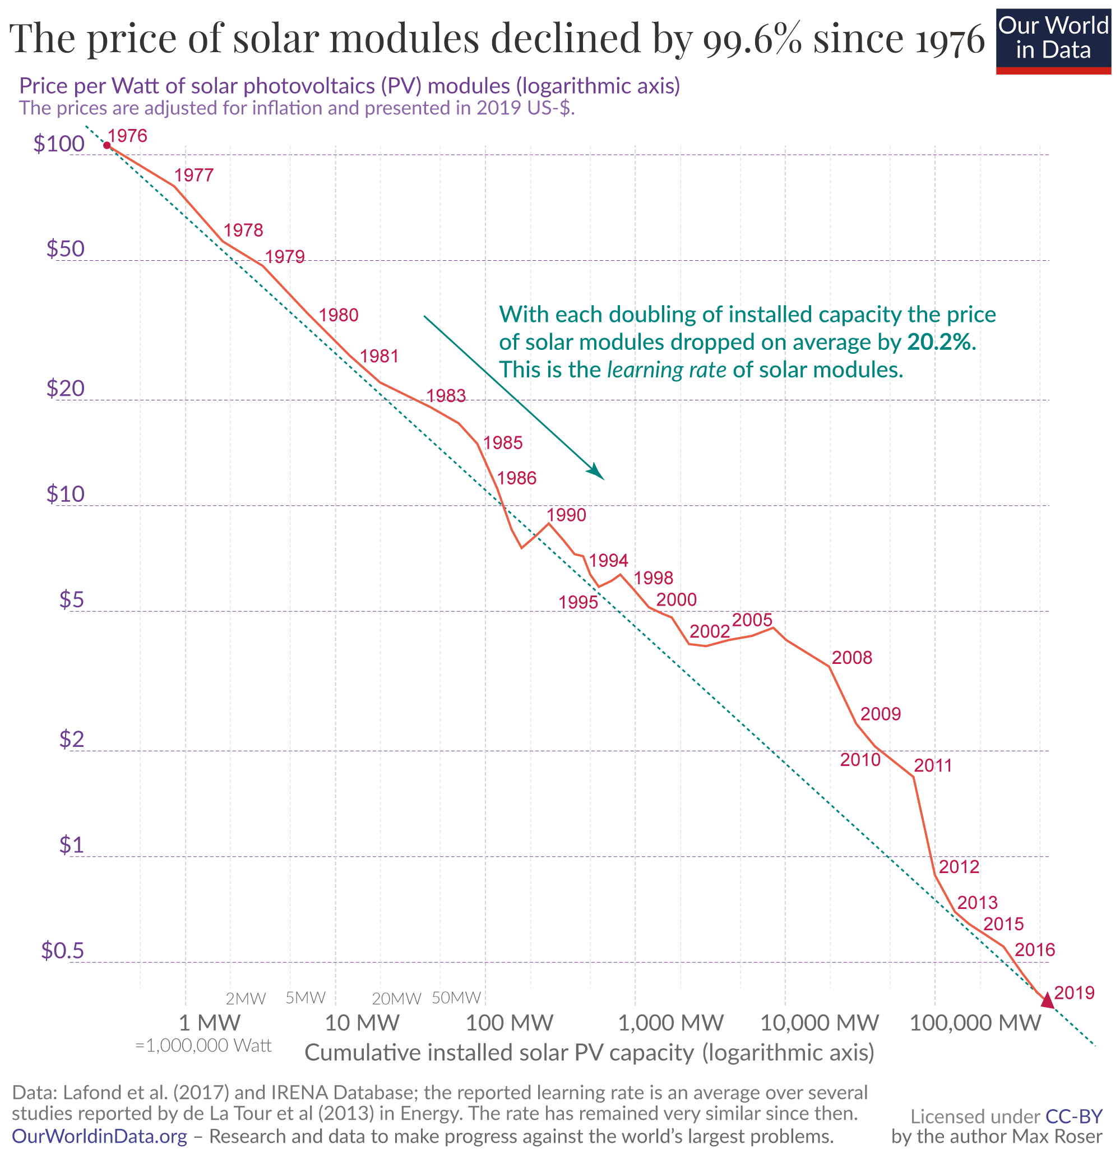
Lección 1.2 Planificación del sistema energético
1.2.2 ¿Por qué la planificación del sistema energético es más importante que nunca?
ODS 7: energía asequible y limpia para todos
8
Notes:
La planificación del sistema energético es más importante que nunca porque los sistemas están cambiando rápidamente. La oferta y la demanda, e incluso la arquitectura del sistema, podrían cambiar en los próximos años.
En primer lugar, consideremos la asequibilidad. Aunque el sistema energético es mucho más amplio que el suministro de electricidad, de momento nos centraremos en la electricidad.
La figura de la izquierda, de Our World in Data, muestra la drástica caída del precio de los módulos solares fotovoltaicos a medida que se ha ido instalando una mayor capacidad en todo el mundo. El precio por vatio, que es la unidad de potencia, bajó de 106 dólares a 38 céntimos entre 1978 y 2019. Se trata de un drástico descenso del costo del 99,6%.
Sin embargo, el valor del costo útil suele ser el costo por kilovatio hora, una unidad de energía. Si consideramos el costo de la solar fotovoltaica en el contexto de otras fuentes de generación de electricidad, como se muestra en la figura de la derecha, está claro que es una de las opciones más baratas que existen. De hecho, tanto la energía eólica como la solar están por debajo del precio del gas y del carbón. En el caso del carbón, el costo se ha mantenido prácticamente igual en los últimos 10 años, mientras que el precio de la energía solar cayó un 89% y el de la eólica un 70%.
Esto indica que es probable que en las próximas décadas se produzca un cambio drástico en las fuentes de generación impulsado por los costos, lo que convierte a las renovables en una alternativa muy atractiva respecto a las formas tradicionales de energía.

Slide 9
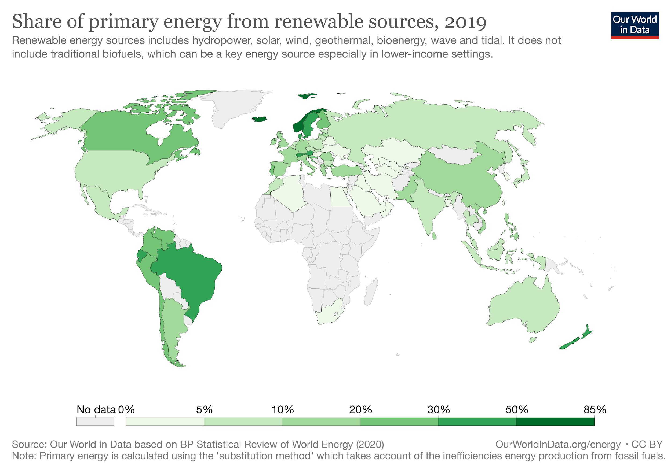
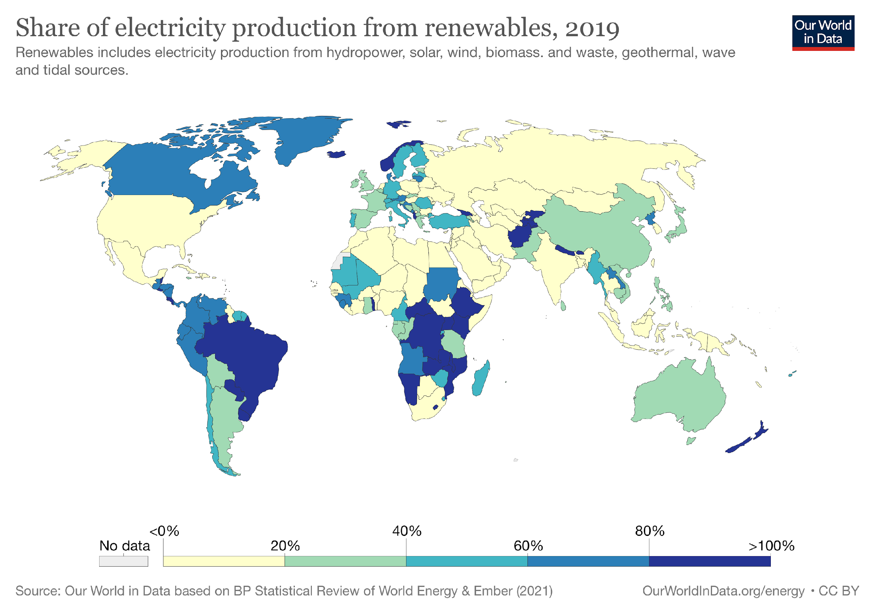
Lección 1.2 Planificación del sistema energético
1.2.3 ¿Por qué la planificación del sistema energético es más importante que nunca?
ODS 7: energía asequible y limpia para todos
9
Notes:
El suministro de energía limpia ya está en marcha, impulsado por el descenso de los costos.
El gráfico de la izquierda muestra el porcentaje de energía primaria procedente de las energías renovables; se trata de energía, por lo que incluye la electricidad, el transporte y la aclimatación de espacios. Los sistemas de transporte y calefacción están dominados actualmente por combustibles fósiles como el petróleo y el gas. En el 2019, aproximadamente el 11% de la energía mundial fue producida por energías renovables.
El gráfico de la derecha se centra en el sistema eléctrico, descontando los sectores del transporte y climatización de espacios alimentados por fuentes no eléctricas. Los sistemas eléctricos suelen ser más fáciles de descarbonizar. Está claro que nuestra transición a la generación renovable está en marcha. En el 2019, se produjeron más de 7 mil teravatios hora de energía a partir de tecnologías renovables.
Sin embargo, la generación proveniente de energía renovable es muy diferente a la de los combustibles fósiles, la generación es intermitente y no se puede aumentar y reducir para satisfacer la demanda de la misma manera. Es posible que las energías renovables deban combinarse con el almacenamiento de energía. Por eso la planificación del sistema energético es aún más valiosa.

Slide 10
Lección 1.2 Planificación del sistema energético
1.2.4 ¿Por qué la planificación del sistema energético es más importante que nunca?
ODS 7: energía asequible y limpia para todos
10
Notes:
La planificación del sistema energético también puede contribuir a la energía para todos. En el 2016, la mayoría de los países habían logrado el 100% de acceso a la electricidad para sus poblaciones. Sin embargo, hay algunos países, principalmente concentrados en el África subsahariana, en los que no fue así. En algunos casos, el acceso a la electricidad era inferior al 10%.
La planificación del sistema energético puede ayudar a cumplir este objetivo de acceso a la energía para todos, al conocer la demanda y los recursos renovables locales que pueden ayudar a suministrar la energía necesaria.

Slide 11
Lección 1.2 Planificación del sistema energético
1.2.5 ¿Por qué la planificación del sistema energético es más importante que nunca?
ODS 7: energía asequible y limpia para todos
11
Notes:
Un último punto es que el sistema energético está cambiando, tanto en lo que respecta a la oferta (como lo demuestra el incremento de la generación renovable) como a la demanda (también denominada consumo).
Esta figura de Our World in Data muestra el cambio en el consumo de energía en países de todo el mundo durante 2018. En la mayoría del mapa, el consumo de energía aumentó. Esta tendencia podría continuar, y la planificación energética ayudará a afrontar estos cambios.
También podrían producirse cambios en la estructura de la demanda. Por ejemplo, si los vehículos eléctricos ganan cuota de mercado, esto aumentaría la demanda de electricidad y disminuiría la de combustibles fósiles. Comprender estos posibles escenarios es muy valioso para planificar el sistema energético y apoyar un crecimiento compatible con el clima.

Slide 12
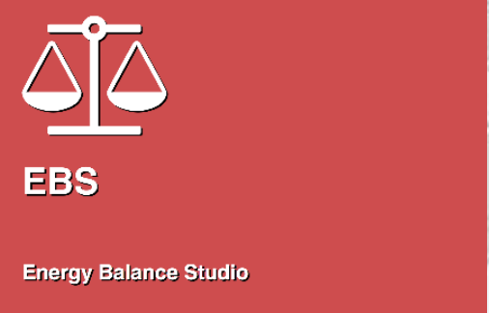
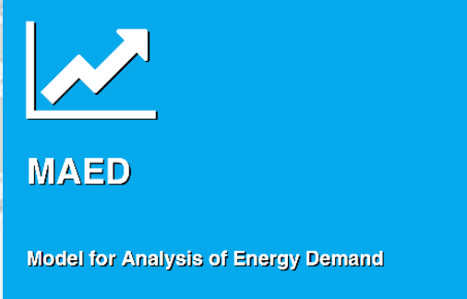
Lección 1.3 Introducción a EBS y MAED
1.3.1 ¿Qué son EBS y MAED?
12
Notes:
La herramienta Energy Balance Studio, E.B.S. para abreviar, y el Modelo para el análisis de la demanda de energía, MAED para abreviar, son dos programas creados por el Organismo Internacional de la Energía Atómica, conocido como O.I.E.A.
Estos modelos se han desarrollado a lo largo de muchos años para facilitar el trabajo de los usuarios por las razones que se exponen en las siguientes diapositivas.
En primer lugar, consideraremos el funcionamiento de E.B.S., y después veremos el MAED.

Slide 13
Lección 1.3 Introducción a EBS y MAED
1.3.2 Estudio de balance energético
División de Estadística de las Naciones Unidas
Cuestionario anual de estadísticas energéticas
13
Notes:
El Estudio de balance energético o E.B.S. es una herramienta informática compatible con el cuestionario anual sobre estadísticas energéticas de la División de Estadística de las Naciones Unidas (U.N.S.D.). E.B.S. puede utilizarse para ayudar a preparar los balances energéticos de primer orden. Los balances energéticos ayudan a los países a comprender la oferta y la demanda de energía, facilitando el conocimiento del sistema energético en su conjunto.
E.B.S puede utilizarse para completar el cuestionario de U.N.S.D, mediante la recopilación y comprobación de los resultados del balance energético.
Una vez completado el cuestionario de U.N.S.D, los datos pueden introducirse en E.B.S para producir y verificar los cálculos del balance energético.

Slide 14
Lección 1.3 Introducción a EBS y MAED
1.3.3 Estudio de balance energético
EBS es:
Compatible con la estructura actual del cuestionario de estadísticas energéticas de la UNSD.
Flexible para adaptarse a los cambios.
Fácil de usar.
Capaz de realizar comprobaciones de coherencia.
Fácil de rellenar y almacenar los resultados.
14
Notes:
E.B.S. es:
Compatible con la estructura actual del cuestionario de estadísticas energéticas de U.N.S.D. Hay que tener en cuenta que el cuestionario de U.N.S.D. cambia y evoluciona de año en año y puede haber algunas discrepancias menores. Es posible que el usuario tenga que hacer algunos cambios menores en la estructura de E.B.S. para que sean totalmente compatibles.
Flexible para adaptarse a los cambios. Por ejemplo, las definiciones de los combustibles y los productos energéticos o los vínculos entre los niveles y los flujos de energía o los diferentes sistemas operativos pueden modificarse.
Es fácil de usar, estable y requiere un apoyo mínimo; no se requieren conocimientos avanzados de informática.
Capaz de realizar comprobaciones de coherencia y recopilación de metadatos.
Fácil de rellenar y almacenar o enviar los resultados.

Slide 15
Lección 1.3 Introducción a EBS y MAED
1.3.4 Modelo para el análisis de la demanda de energía
Utiliza un enfoque de simulación
Utiliza una metodología de escenarios basada en datos desagregados ascendentes del uso final de la energía
El enfoque por escenarios le ayuda a hacer suposiciones condicionales sobre el estado futuro de su país.
Es adecuado para modelar el impacto de políticas alternativas para el uso de la energía.
El MAED permite evaluar el impacto del desarrollo tecnológico.
El MAED puede utilizarse para modelar el efecto de los cambios en el estilo de vida de la sociedad
15
Notes:
El Modelo para el Análisis de la Demanda de energía (MAED) es adecuado para considerar y captar las particularidades de la planificación energética en los países en desarrollo gracias a las siguientes características:
Utiliza el enfoque de la simulación. No es una herramienta de optimización. Esto se analizará en la lección 5.
Se basa en la metodología de escenarios de uso final desagregado ascendente. No utiliza el enfoque econométrico. El modelo MAED se basa en el enfoque de escenarios, que le ayuda a hacer suposiciones condicionales sobre el estado futuro del país. Por lo tanto, los resultados son siempre de tipo condicional, dependientes de los supuestos que evalué el modelador. El enfoque de escenarios es una de las principales ventajas del modelo. Por ejemplo, se puede investigar las consecuencias de diferentes políticas de desarrollo socioeconómico para el país, como diferentes trayectorias de crecimiento económico, énfasis en la industria o la agricultura, o desarrollo en las zonas rurales.
El MAED es adecuado para el modelado del impacto de políticas alternativas para el uso de la energía. Por ejemplo, el impacto de invertir en el uso individual de coches o en el transporte masivo, en la electricidad o en el uso directo de los combustibles fósiles.
MAED permite evaluar el impacto del desarrollo tecnológico. Por ejemplo, se puede modelar cómo las mejoras en la eficiencia de los equipos de uso final pueden afectar a la demanda futura.
Por último, el MAED puede utilizarse para modelar el efecto de los cambios en el estilo de vida de la sociedad. Por ejemplo, cómo el aumento de los ingresos en los hogares influirá en la demanda.

Slide 16
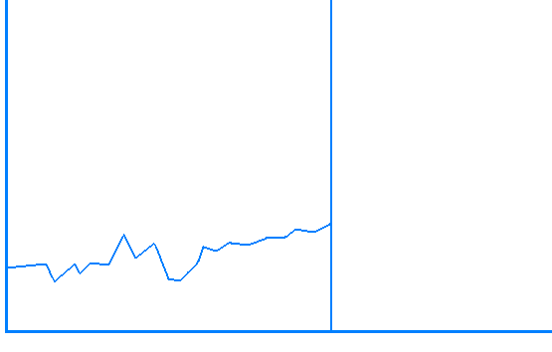
Lección 1.3 Introducción a EBS y MAED
1.3.5 Modelo para el análisis de la demanda de energía
5% de crecimiento
Consumo total de
Electricidad [kWh]
2,8% de crecimiento
Histórico
Proyectado
Resultado: Carga horaria
16
Notes:
El MAED tiene dos módulos: MAED-D y MAED-E.L.
El MAED-D considera las estimaciones de la demanda futura de energía basadas en escenarios de desarrollo que tienen en cuenta los sectores y tipos de combustibles definidos.
MAED-E.L se utiliza para conocer los perfiles de la demanda horaria de electricidad. MAED-E.L proyecta la demanda de energía eléctrica por hora para cada cliente, sector y todo el sistema en función de los datos de entrada.

Slide 17
Lección 1.4 EStructura y objetivos
del curso
1.4.1 Los resultados de aprendizaje previstos para este curso
Ya ha recibido una introducción sobre por qué son importantes el EBS y el MAED. Al final de este curso, usted debería:
RAP1: comprender el análisis del sistema energético
RAP2: ser capaz de realizar un balance energético utilizando el Estudio de balance energético
RAP3: utilizar el MAED-D para elaborar una proyección de la demanda de energía futura, basada en un escenario desarrollo
RAP4: ser capaz de manejar el MAED-EL para generar curvas de carga horarias
21
Notes:
Ya ha tenido una introducción a por qué son importantes el E.B.S. y el MAED. Al final de este curso usted debería:
comprender el análisis de los sistemas energéticos;
ser capaz de realizar un balance energético utilizando el Estudio de balance energético;
utilizar el MAED-D para elaborar una proyección de la demanda energética futura basada en escenarios;
y ser capaz de manejar el MAED-E.L. para generar curvas de carga horarias

Slide 18
Lección 1.4 EStructura y objetivos del curso
1.4.2 Estructura del curso
Lección
Prácticas
Mini lección 1
Ejercicios prácticos
Prueba 1
Mini lección 2
Prueba 2
Mini lección 3
Prueba 3
Mini lección 4
Prueba 4
Cuestionario
18
Notes:
El curso está estructurado como una mezcla de lecciones y material práctico.
Cada lección está dividida en 4 mini lecciones con una comprobación de dos preguntas de selección múltiple al final de cada una.
Cada práctica le guía a través de ejercicios para ayudarle a familiarizarse con las dos herramientas: E.B.S. y MAED. Al final de los ejercicios puede haber cuestionarios.

Slide 19
Lección 1.4 Estructura y objetivos del curso
1.4.3 Las lecciones
Lección 1 - Introducción al curso (esta lección)
Lección 2 - Visión general de la planificación energética y del análisis del sistema energético
Lección 3 - La cadena energética
Lección 4 - Introducción al Estudio de balance energético
Lección 5 - Análisis del sistema energético
Lección 6 - Introducción al MAED-D
Lección 7 - Los sectores en el MAED-D
Lección 8 - Estructura de datos de entrada
Lección 9 - Introducción al MAED-EL
Lección 10 - Estructura del MAED-EL
19
Notes:
Después de esta lección de presentación del curso,
La lección 2 proporcionará una visión general de la planificación energética y del análisis de los sistemas energéticos
La lección 3 tratará sobre La cadena energética
La lección 4 es una introducción al estudio de balance energético.
En la lección 5 se profundiza en el análisis de sistemas energéticos y se describen los tipos de modelos.
La lección 6 es una introducción más profunda al MAED-D
En la lección 7 se describen los sectores utilizados en MAED-D
La lección 8 cubre la estructura de datos de entrada
En la lección 9 se hace una introducción al MAED-E.L.
Y, por último, la estructura de MAED-E.L. se explica en la lección 10.

Slide 20
Lección 1.4 Estructura y objetivos del curso
1.4.4 Ejercicios prácticos
Ejercicio 1 - Instalación del modelo EBS
Ejercicio 2 - Caso demostrativo de EBS
Ejercicio 3 - Instalación del modelo MAED
Ejercicio 4 - Configuración de la estructura en MAED-D
Ejercicio 5 - Configuración de la estructura en MAED-D cont.
Ejercicio 6 - Introducción de datos en MAED-D
Ejercicio 7 - Preparación de datos de MAED-EL
Ejercicio 8 - Introducción de datos en MAED-EL
Ejercicio 9 - Estudio de caso MAED-EL
19
Notes:
En el ejercicio práctico 1, se le guiará a través de la instalación del modelo E.B.S.
En el ejercicio 2 verá el caso demostrativo de E.B.S.
En el ejercicio 3, aprenderá a acceder o instalar el MAED
Los ejercicios 4 y 5 muestran cómo configurar la estructura de un caso de estudio en MAED-D
El ejercicio 6 explica la introducción de datos en MAED-D
El ejercicio 7 cubre la preparación de datos para MAED-E.L.
En el ejercicio 8, se le guiará en la introducción de datos en MAED-E.L.
Y el ejercicio 9 es un caso de estudio de MAED-E.L.
Con esto concluye la lección 1, la introducción al curso de E.B.S. y MAED.

Slide 21
Collett, K.A., Charbonnier F., Ahsan A., Halloran C., Vijay, A., Berdellans I., Hasanovic S., Gritsevskyi A, Stankeviciute L., Tot M.; Welsch M., Hirmer S., 2021. Conferencia 1: Curso de introducción a EBS y MAED, Estudio de Balance Energético y MAED (proyecciones de demanda). Versión 1.0. [presentación en línea]. Programa de Crecimiento Compatible con el Clima y el Organismo Internacional de Energía Atómica.
Cursos CCG (esto le llevará a la página web http://www.ClimateCompatibleGrowth.com/teachingmaterials)

